Slide 1

重邮802 数据结构代码课程
数据结构强化阶段
第8节 查找算法
阶段：强化 ｜ 主讲：牙膏学长 ｜ 预计40分钟 ｜ 资料答疑：伴梦研途QQ群
1 / 16

Slide 2
引题
查找的代码题少，为什么还要讲代码
• 17 道算法大题中查找题较少（2021 双调序列）；综合应用题还会涉及折半判定树、BST、AVL 和散列 ASL
• 手算题要能还原代码过程：判定树展示每次折半比较，BST/AVL画出插入与调整后的树形；ASL 完整计算留给专业课
• 所以本节的定位：代码讲到能读懂能改写，手算只讲'它在代码里长什么样'，ASL 的完整计算训练留给专业课
这一节六个查找方法：顺序、折半、BST、AVL、散列、分块；前两个是线性表查找，后四个是树形与散列查找
2 / 16

Slide 3
顺序查找 · 哨兵法
哨兵法：把两个判断合并成一个
int SeqSearch(int A[], int n, int key){
A[0]=key; // A[0] 作哨兵，数据在 A[1..n]
int i=n;
while(A[i]!=key) i--; // 哨兵保证最终命中
return i; // 0 表示未命中
}
• A[0] 放 key，数据在 A[1..n]；哨兵让向前扫描一定停止。
• 循环只检查 A[i]!=key；返回0表示未命中，否则返回位置。
• 只省去边界判断，时间仍为 O(n)；顺序查找不要求数据有序。
3 / 16

Slide 4
折半查找
折半查找：三个边界都要讲清
• 边界一：low<=high 带等号，因为 low==high 时区间里还剩一个元素要查
int BinSearch(int A[], int low, int high, int key){
while(low <= high){
int mid = (low + high) / 2;
if(key == A[mid]) return mid + 1; // 返回位序
else if(key < A[mid]) high = mid - 1;
else low = mid + 1;
}
return 0; // 查找失败
}
• 边界一：low<=high 带等号，因为 low==high 时区间里还剩一个元素要查
• 边界二：high=mid-1 与 low=mid+1 不能写成 mid，否则区间不缩小、死循环
• 边界二：high=mid-1 与 low=mid+1 不能写成 mid，否则区间不缩小、死循环
• 边界三：返回 mid+1 是位序，与基础阶段第2节 LocateElem 返回 i+1 是同一个约定
• 边界三：返回 mid+1 是位序，与基础阶段第2节 LocateElem 返回 i+1 是同一个约定
时间 O(logn)；前提是线性表有序且顺序存储——链表不能折半，因为取中间元素要 O(n)
4 / 16

Slide 5
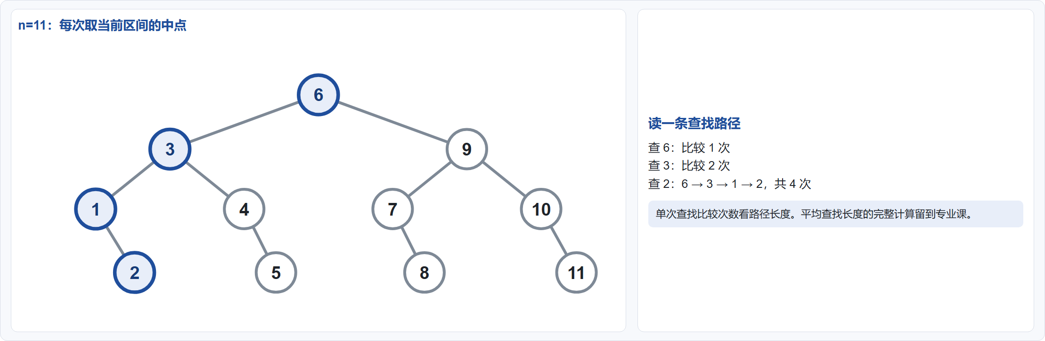
折半查找 · 判定树
判定树：折半查找过程的图形化
5 / 16

Slide 6
BST · 查找与插入
二叉搜索树的查找与插入：参数为什么是指针的引用
BSTNode *BSTSearch(BSTNode *T, int key){
while(T != NULL && key != T->key){
if(key < T->key) T = T->lchild; else T = T->rchild;
}
return T; // NULL 表示没找到
}
int BSTInsert(BSTNode *&T, int key){
if(T == NULL){ // 找到空位，新建结点
T = (BSTNode*)malloc(sizeof(BSTNode));
T->key = key; T->lchild = T->rchild = NULL; return 1;
}
if(key == T->key) return 0; // 已存在，不插
return key<T->key ? BSTInsert(T->lchild,key) : BSTInsert(T->rchild,key);
}
• BST 性质：左子树全部小于根、右子树全部大于根，中序遍历是有序序列
• 插入参数是 BSTNode *&T（指针的引用）：要改的是父结点的 lchild 或 rchild 字段，不是 T 自己的副本；不带 & 新建的结点接不到树上
查找时间 O(树高)，最坏 O(n)（单支树）；插入位置一定是叶子，找空位的过程就是查找过程
6 / 16

Slide 7
BST · 删除
二叉搜索树的删除：三种情况
• ① 叶子：直接删，不影响其他结点；
int BSTDelete(BSTree &T, int key){
if(T==NULL) return 0;
if(key<T->key) return BSTDelete(T->lchild, key);
if(key>T->key) return BSTDelete(T->rchild, key);
if(T->lchild==NULL){ BSTNode *s=T; T=T->rchild; free(s); return 1; }
if(T->rchild==NULL){ BSTNode *s=T; T=T->lchild; free(s); return 1; }
BSTNode *pre=T->lchild; // 双孩子：找中序前驱
while(pre->rchild) pre=pre->rchild;
T->key=pre->key; return BSTDelete(T->lchild, pre->key);
}
• ② 单孩子：把孩子接到父结点上（参数是引用，T=T->rchild 就直接改了父结点的字段）
• ③ 双孩子：不能直接删（两棵子树会断），用中序前驱（左子树最大值）替换值，再递归删那个前驱——前驱一定没有右孩子，回到情况①或②
为什么用中序前驱能保持 BST 性质：前驱是中序序列里刚好小于它的值，替换后左子树全部小于它、右子树全部大于它
7 / 16

Slide 8
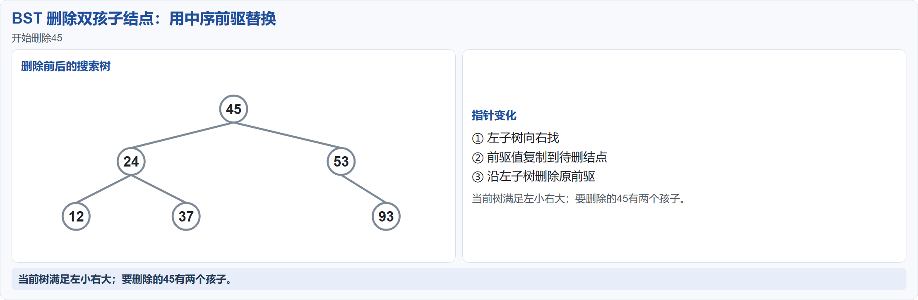
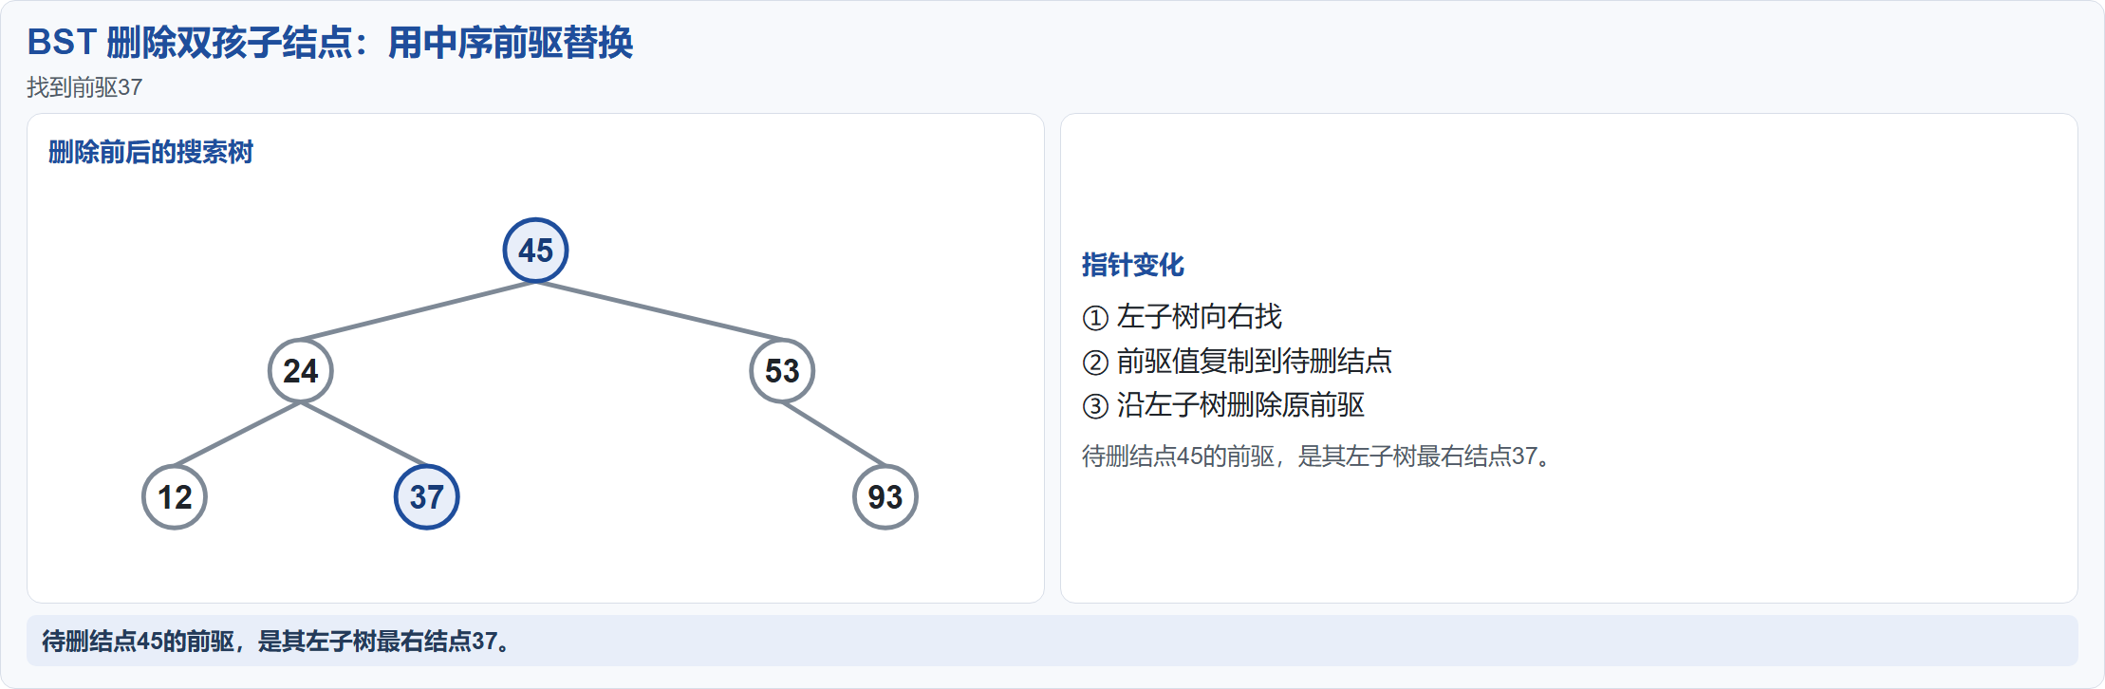
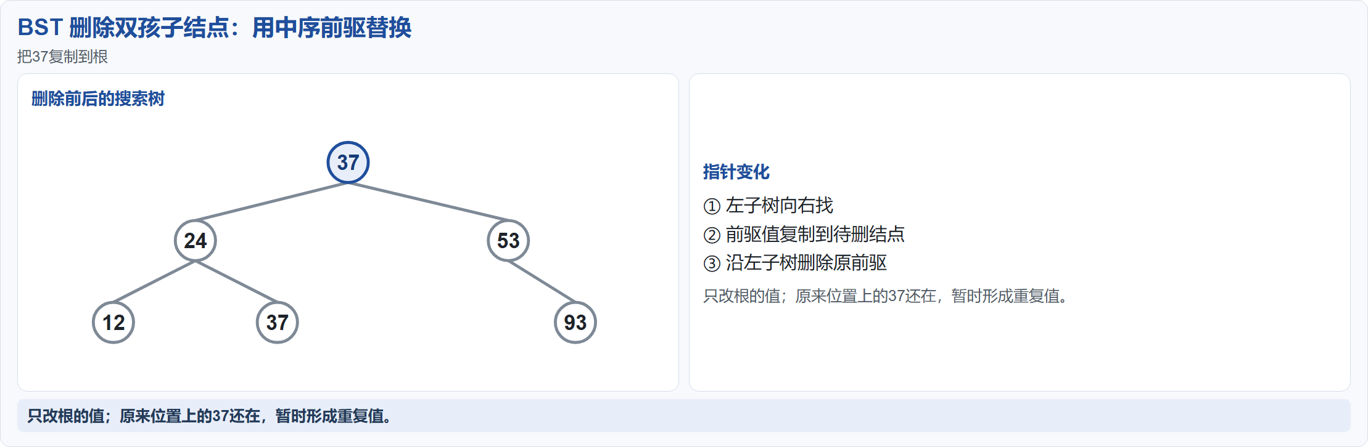
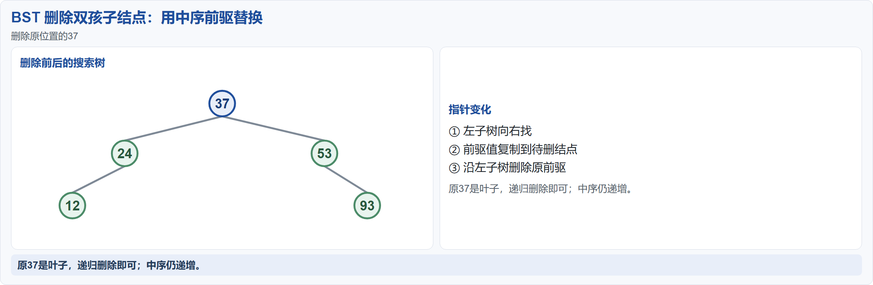
BST 删除 · 过程页
删除双孩子结点：中序前驱替换四步（拿纸跟画）
8 / 16

Slide 9
AVL · 四种旋转
AVL 插入：找最小失衡子树，定旋转类型
void RotateR(AVLTree &T){
AVLTree B=T->lchild;
T->lchild=B->rchild;
B->rchild=T; T=B;
}
新结点位置 | 类型 | 旋转
左孩子的左子树 | LL | 右单旋
右孩子的右子树 | RR | 左单旋
左孩子的右子树 | LR | 先左后右
右孩子的左子树 | RL | 先右后左
先找离新结点最近的失衡祖先。802重点是画出插入后的树并判旋转类型。
9 / 16

Slide 10
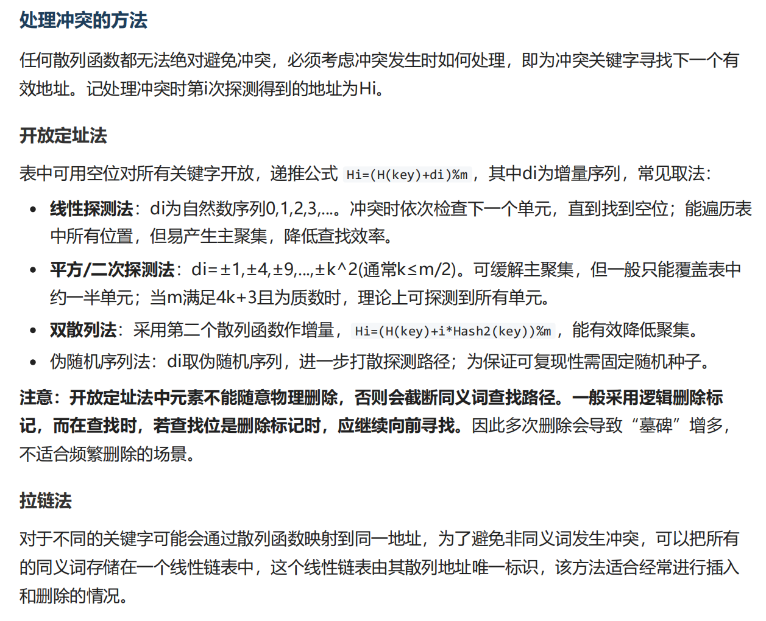
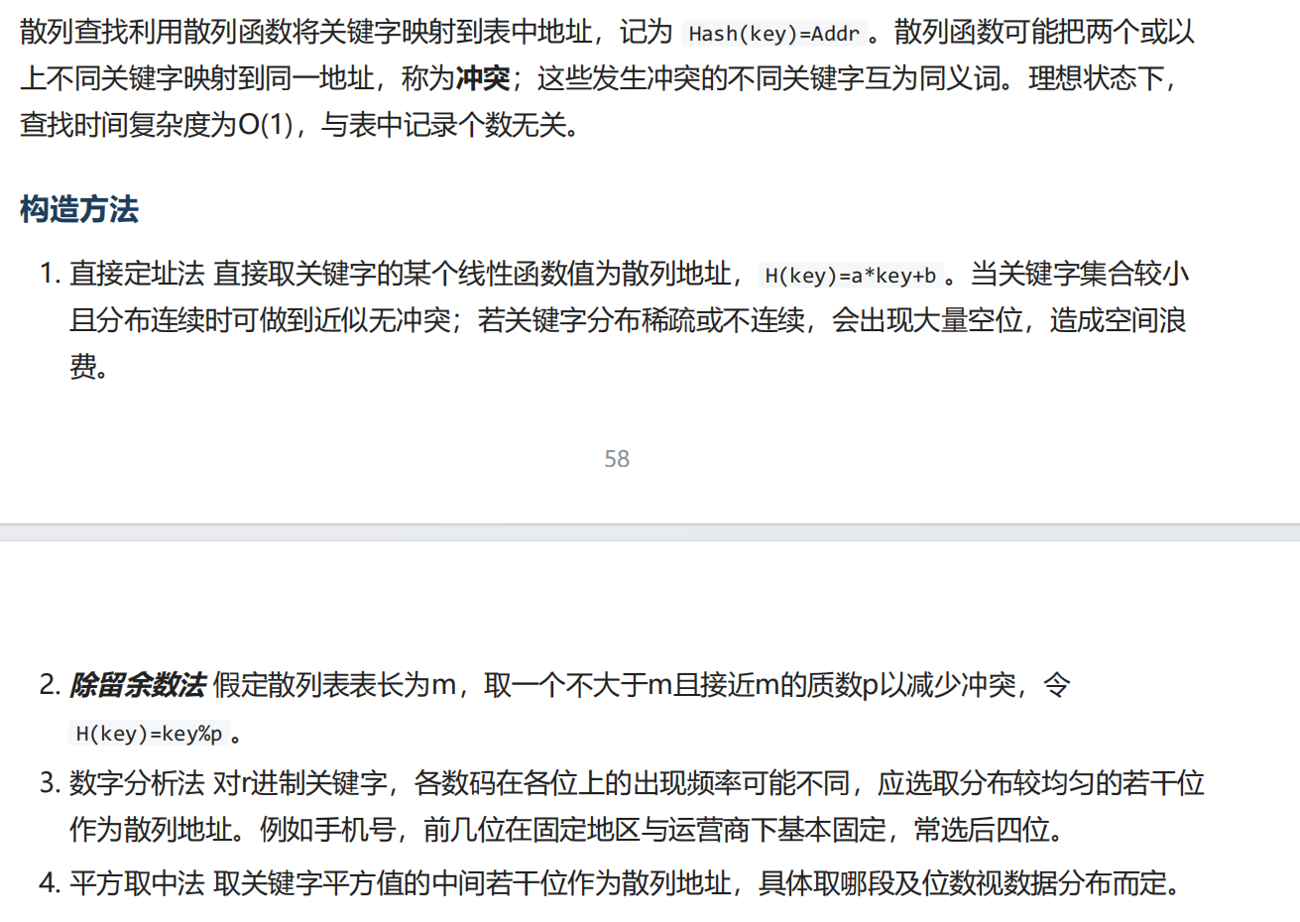
散列冲突
散列表
10 / 16

Slide 11
分块查找
分块查找：索引表加块内顺序查找
• 索引表存每块的最大值与起始位置，先在索引表里找块（可以折半），再在块内顺序查找
• 块间有序、块内无序，是顺序查找与折半查找的折中：不要求整体有序，又比纯顺序快
• ASL 是两次查找之和：索引表查找加块内查找
代码不写，只给思想；分块查找是填空题的考点（题集勾画 9答28 同类）
11 / 16

Slide 12
模板卡
模板卡：模板9 二分框架改判定
模板 | 适用场景 | 骨架 | 复杂度
模板9 二分框架改判定 | 有序或特殊序列的查找变式（2021 双调序列最大值） | low/high 夹逼，mid 处按题目条件决定往哪半走 | O(logn)
折半查找是标准形态；遇到有序数据上的新判定条件时，要根据题意调整比较和区间更新。C3 会用具体题目练习这类判断
12 / 16

Slide 13
本节小结与课后
小结与课后任务
• 六个查找方法：顺序（哨兵法省判断）、折半（三个边界、判定树读 ASL）、BST（查插删，删除分三种情况）、AVL（四种旋转保平衡）、散列（两种冲突处理）、分块（索引表加块内顺序）
• 跟练：默写哨兵版顺序查找、折半查找、BST 的查找与插入；按序列 45、24、53、12、37、93 画出 BST，并标出查找各结点所需的比较次数
• 题集复习：9算1（哨兵顺序查找）、9答2（折半过程）、9选14 与 9选20（AVL 插入与旋转）
参考答案在本PPT最后三页，课后自行对照。下一节进入排序：插入与交换
13 / 16

Slide 14
参考答案 · 跟练一
跟练题参考答案（自行对照）
int SeqSearch(int A[], int n, int key){
A[0]=key; int i=n;
while(A[i]!=key) i--; return i;
}
int BinSearch(int A[], int low, int high, int key){
while(low<=high){ int mid=(low+high)/2;
if(key==A[mid]) return mid+1;
else if(key<A[mid]) high=mid-1; else low=mid+1; }
return 0;
}
BST 的查找与插入见本节代码合集；哨兵版返回 0 表示失败，折半返回 mid+1 是位序
14 / 16

Slide 15
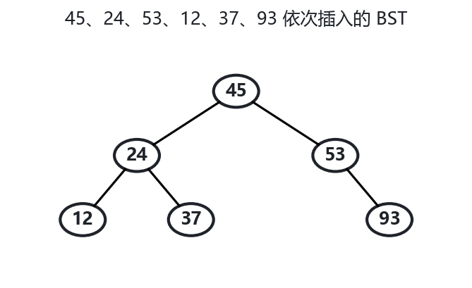
参考答案 · 跟练二
序列 45、24、53、12、37、93 的 BST 形状
• 按 45、24、53、12、37、93 的顺序插入，得到左图。
• 查找比较次数等于从根到目标结点经过的结点数。
此页对照树形和单次查找路径，不计算平均查找长度。
15 / 16

Slide 16
参考答案 · 题集复习
题集复习参考要点（自行对照）
• 9算1 哨兵顺序查找：把 key 放 A[0]，从后往前扫，返回 0 即失败；这是本节方法的复现练习
• 9答2 折半查找过程：每次取 mid=(low+high)/2 比较，画出 low、high、mid 的逐轮变化，比较次数就是判定树上的层数
• 9选14、9选20 AVL 插入与旋转：插入后从新结点往上找最小失衡子树，按新结点位置定 LL/RR/LR/RL，LL 右单旋、RR 左单旋、LR 先左后右、RL 先右后左
9答3（判定树加 ASL）选做；9答26、9答28（散列建表与冲突对比）的 ASL 计算在专业课练，本课只要求会写构造代码
16 / 16

